Slide 1




3
2
1
6
5
4
9
8
7
12
11
10
15
14
13
3
2
1
3
2
1
3
2
1
3
2
1
6
5
4
6
5
4
6
5
4
6
5
4
9
8
7
9
8
7
9
8
7
9
8
7
انتهى وطافك الدور

Slide 2

س: على أي شيء أطلق العرب اسم ( الفرصاد ) ؟
التين الشوكي
التوت
الموز
انتهى وطافك الدور

Slide 3
س : كم يبلغ عدد أسماء الأسد في اللغة العربية ؟
999
1350
1500
انتهى وطافك الدور

Slide 4
س : ما أصل كلمة أستاذ ؟
فارسية
رومانية
يونانية
انتهى وطافك الدور

Slide 5
س : من هو صاحب لقب ترجمان القرآن ؟
عبدالله بن عباس رضي الله عنهما
انتهى وطافك الدور

Slide 6
س : ما هو اسم الإمام البخاري ؟
محمد بن إسماعيل البخاري
انتهى وطافك الدور

Slide 7
س : ما الإسم الحقيقي للإمام الشافعي ؟
محمد بن إدريس الشافعي
انتهى وطافك الدور

Slide 8
س : ما هي السورة التي نزلت في يهود بني النضير ؟
سورة الحشر
انتهى وطافك الدور

Slide 9
س : كم سجدة في القرآن الكريم ؟
14 سجدة
انتهى وطافك الدور

Slide 10
س : لأي دولة تنتمي وكالة الأنباء رويتر ؟
الولايات المتحدة الأمريكية
بريطانيا
فرنسا
انتهى وطافك الدور

Slide 11
س : ما هو صوت الإبل ؟
الإرزام
انتهى وطافك الدور

Slide 12
س : ما هو أقدم الخطوط العربية ؟
الكوفي
انتهى وطافك الدور

Slide 13
س : ما هي المدينة التي بنتها شركة قناة السويس ؟
مدينة القنيطرة
مدينة الإسماعيلية
مدينة السويس
انتهى وطافك الدور

Slide 14
س : من هو صاحب معجم لسان العرب ؟
ابن منظور
انتهى وطافك الدور

Slide 15
س: ماذا يعني اسم جعفر ؟
السماء
الصحراء
النهر
انتهى وطافك الدور

Slide 16
س : ما هو اليراع ؟
القلم
انتهى وطافك الدور

Slide 17
س : من هو صاحب لقب الأمير الأسود ؟
وليام الفاتح
إدوارد الثالث
إدوارد الرابع
انتهى وطافك الدور

Slide 18
س : ما معنى اسم الحبشة ؟
الأرض السوداء
الأرض الجافة
الوجه المحترق
انتهى وطافك الدور

Slide 19
س : ما هي السورة التي يطلق عليها اسم سورة النساء الصغرى ؟
الطلاق
انتهى وطافك الدور

Slide 20
س : ما هي أول مئذنة في الإسلام ؟
مئذنة الجامع الأموي في دمشق
انتهى وطافك الدور

Slide 21
س : من هو الذي بنى تاج محل ؟
شاه جيهان
شاه محل
ممتاز محل
انتهى وطافك الدور

Slide 22
س : أين تمت زراعة الشاي لأول مرة ؟
سيريلانكا
الهند
الصين
انتهى وطافك الدور

Slide 23
س : متى تم إنشاء مجلس التعاون لدول الخليج العربي ؟
1890 بالرياض
1983 بالكويت
1981 في أبوظبي
انتهى وطافك الدور

Slide 24
س: من أول من عرف كرة القدم الحديثة ؟
الألمان
الإنجليز
الفرنسيون
انتهى وطافك الدور

Slide 25
س : من كم شوط تتكون مباراة كرة السلة ؟
شوطان
انتهى وطافك الدور

Slide 26
س : ما هي عاصمة الخلافة الأموية ؟
دمشق
انتهى وطافك الدور

Slide 27
س : ما هي عاصمة الخلافة العباسية ؟
اسطنبول
انتهى وطافك الدور

Slide 28
س : ما هي الدولة التي يطلق عليها البلاد الفضية ؟
الأرجنتين
المكسيك
البرازيل
انتهى وطافك الدور

Slide 29
س : ما هي عاصمة مصر قبل القاهرة ؟
الفسطاط
انتهى وطافك الدور

Slide 30
س : ما هي المدينة التي تلقب بالشهباء ؟
حلب
حمص
حماة
انتهى وطافك الدور

Slide 31
س: ما هي الدولة التي تقع داخل دولة؟
الفاتيكان
انتهى وطافك الدور

Slide 32
س: ما هو أكبر ميناء في فرنسا؟
مرسيليا
طولون
تولوز
انتهى وطافك الدور

Slide 33
س : ما الاسم القديم لغانا ؟
ساحل الذهب
ساحل الماس
الساحل الغني
انتهى وطافك الدور

Slide 34
س : أين يقع تمثال الحرية ؟
نيويورك
واشنطن
تكساس
انتهى وطافك الدور

Slide 35
س : من هو صاحب كتاب ( الصارم المسلول على شاتم الرسول ) ؟
ابن تيمية
انتهى وطافك الدور

Slide 36


س : أول من عرف اليانصيب هم الصينيون ؟
اليونانيون
انتهى وطافك الدور

Slide 37
س : من هو صاحب كتاب
( الإجماع ) ؟
ابن منذر
انتهى وطافك الدور

Slide 38
س : من هو صاحب كتاب ( الإصابة في تمييز الصحابة ) ؟
ابن حجر

Slide 39
س : من أطول أنهار العالم ينبع من جبال الأنديز في بيرو ويجري عبر البرازيل ويصب في المحيط الأطلسي ؟
ـ الأمازون .

Slide 40
س :مصطلح طبي يطلق على فقر الدم الذي يعتبر من الأدواء الخطيرة التي تصيب الإنسان ؟
أنيميا

Slide 41
س : عاصمة باكستان الشرقية (بنجلادش ) تعتبر أهم المراكز التجارية؟
دكا

Slide 42
س :صحابي جليل من القادة ، أسلم وعمره 16 سنة ، جمع ثروته من ربحه في التجارة ، شهد عدة غزوات مع الرسول صلى الله عليه وسلم ، يلقب ( حواري الرسول ) ؟
الزبير بن العوام

Slide 43

س : محار اللؤلؤ يشرب المياه الحلوة ؟

Slide 44
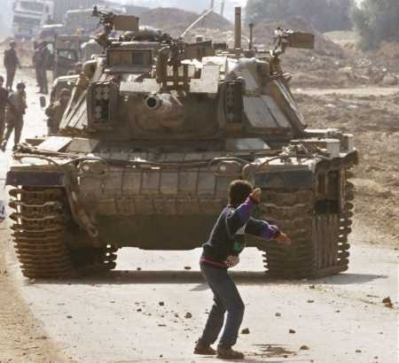
أجمل تعليق

Slide 45
س : من أول من يرد الحوض على النبي صلى الله عليه وسلم ؟
المتحابون في الله وفقراء الأمة

Slide 46
س : كان حامل راية المسلمين يوم قريظة ؟
علي بن أبي طالب

Slide 47
س :وقع حديث الإفك في أعقاب غزوة ؟
بني المصطلق

Slide 48
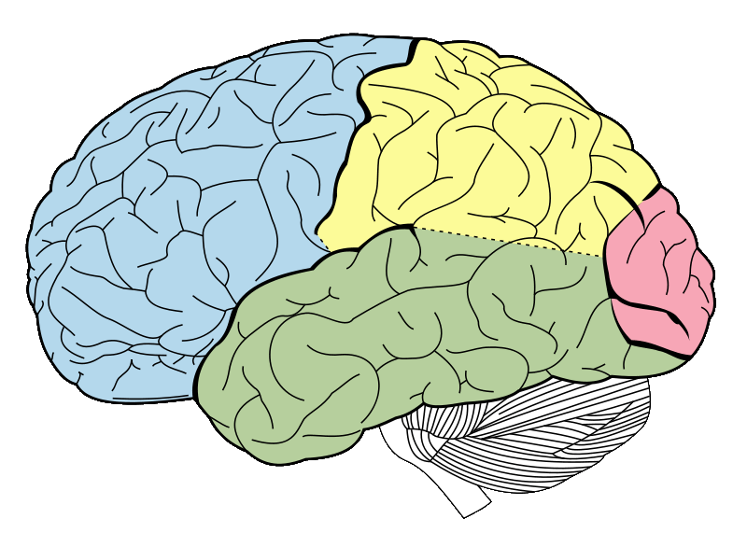
لعبة أقوى ذاكرة
ثلاثة أشخاص الأول يقول محمد والثاني يقول محمد أحمد والثالث يقول محمد أحمد جاسم ثم يقول الأول محمد أحمد جاسم عبدالله وهكذا

Slide 49
سار رجلان ولحقهما رجل
ومشي رجلان خلف رجل
ومشى رجل بين رجلين
كم عدد الرجال ؟
ج/ ثلاثة رجال

Slide 50
أنا ابن الماء فإن تركوني
في الماء مت فمن أنا ؟
الثلج

Slide 51
قول عشر مرات
قشطة طازجة.

Slide 52
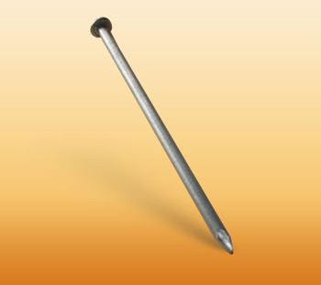
ما هو الشيء الذي
لا يمشي إلا بالضرب ؟
المسمار

